Slide 1
RESUSITASI NEONATUS
Dr. Meita Dwi Utami, M.Sc, Sp.A
Dr. Rahmini Shabariah, Sp.A
FKK UMJ

Slide 2
Latar Belakang: Transisi Neonatal
Saat tali pusat DIPOTONG, peralihan cepat pada bayi:
dari mekanisme intrauterine menjadi fisiologi dewasa

Slide 3
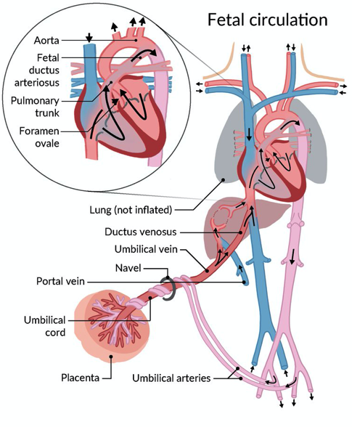
Latar Belakang: Transisi Neonatal

Slide 4
Perubahan mendasar pada JANIN menjadi BAYI
Perubahan PERNAPASAN
Perubahan ALIRAN DARAH
Homeostasis glukosa
Kontrol suhu
Renal
Traktus gastrointestinal
DETIK
DETIK
Menit
Menit
Jam – hari
Jam – hari

Slide 5
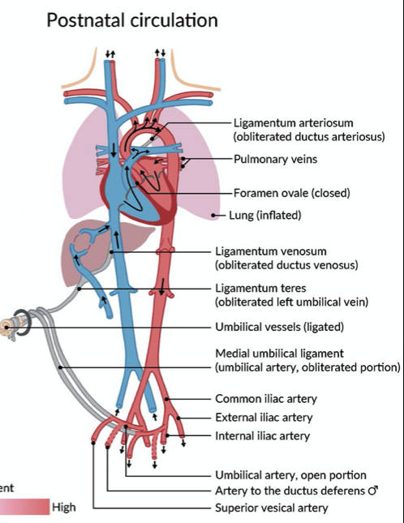
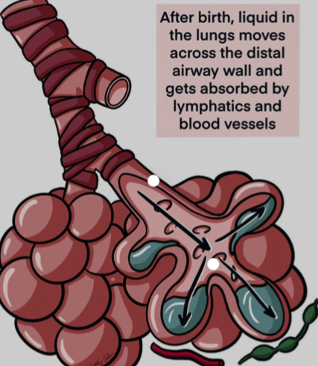
Latar Belakang: Transisi Sistem Pernapasan Neonatal

Slide 6
Fase Transisi: SISTEM PERNAPASAN
Pertukaran udara diregulasi oleh plasenta
Terisi cairan
Resistensi vascular paru tinggi
Cairan di alveoli diserap jaringan paru, diganti udara, O2 udara berdifusi ke pembuluh darah sekeliling alveoli
Pengembangan paru dan peningkatan
kadar O2 dalam alveoli akan mengurangi
tahanan pembuluh darah paru

Slide 7
Fase Transisi: SISTEM SIRKULASI
Sirkuit umbilicus-plasenta via tali pusat
Bypass pirau (shunts) sirkulasi
  Hepar : Duktus venosus ke vena cava inferior
  Paru: foramen ovale, antara atrium kanan dan kiri; ductus arteriosus menghubungkan antara arteri pumoner dan aorta

Slide 8
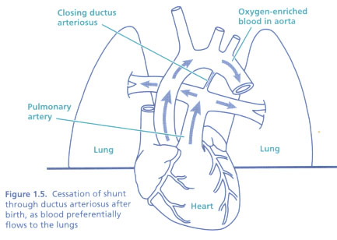
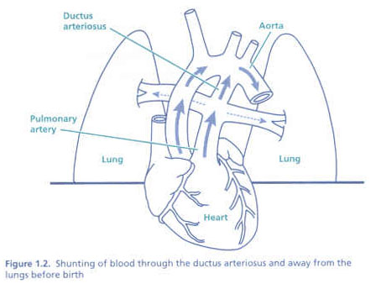
Transisi sirkulasi ketika tali pusat dipotong: plasenta tidak lagi menjadi paru
Aliran darah balik dari paru meningkat
Tekanan atrium kiri meningkat, tekanan atrium kanan menurun → penutupan foramen ovale
Napas pertama → paru mengembang dan menyebabkan perubahan sirkulasi → menurunnya resistensi aliran darah paru, meningkatkan aliran darah arteri pulmonal
Resistensi sistemik lebih tinggi dari resistensi paru (24 jam) → fungsi prostaglandin → penutupan ductus arteriosus
Konstriksi arteri umbilical dan berhentinya aliran darah plasenta

Slide 9
HAMBATAN PERIODE TRANSISI
Bayi tidak bernapas adekuat
Cairan tetap di alveoli
Paru tidak terisi udara
Oksigen tidak tersedia pada peredaran darah paru
BAYI SESAK

Slide 10
HAMBATAN PERIODE TRANSISI
Kehilangan darah yang banyak atau hipoksia/iskemia
Kontraktilitas jantung tidak adekuat dan bradikardia
Gagal meningkatkan tekanan darah sistemik
Hipotensi sistemik

Slide 11

Konsekuensi dari gangguan transisi
THE FIRST GOLDEN HOUR
Takipneu
Sianosis
Depresi pernapasan (apneu/gasping)
Bradikardia
Hipotensi
Tonus lemah
Perawatan neonatus dalam 1 jam pertama
Fokus pada penurunan komplikasi neonatus: hipotermia, perdarahan intraventrikular, penyakit paru kronik, ROP
Kerja tim
RESUSITASI NEONATUS

Slide 12
TARGET
The Golden Minute:
  Bantuan napas/ventilasi harus optimal dalam 1 menit
RESUSITASI NEONATUS
The Golden Hour:
  Suhu aksila 36,5-37,5
  Gula darah 50 mg/dl-110 mg/dl
  Glukosa dan asam amino sudah diberikan paling lambat usia 1 jam
POST RESUSITASI NEONATUS

Slide 13
GLOBAL NEEDS FOR NEONATAL RESUSCITATION
The Global Need for neonatal Resuscitation, FIGO 2009, Wall, et al.

Slide 14
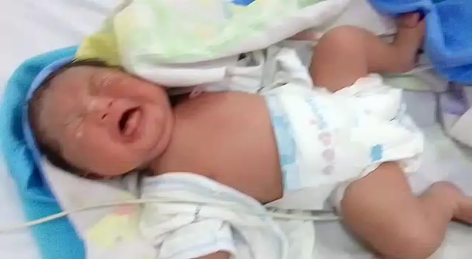
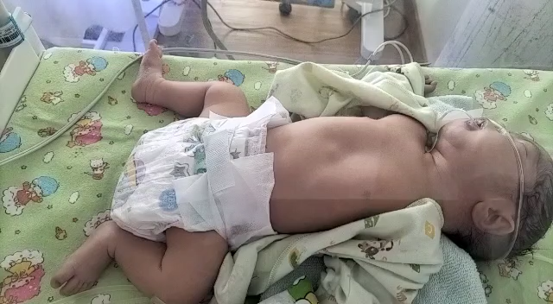

Slide 15
Algoritma Resusitasi Neonatus IDAI 2017

Slide 16

Algoritme Resusitasi Neonatus
Konseling antenatal
Persiapan alat
Pembagian tugas tim

Slide 17
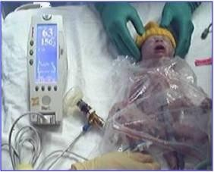
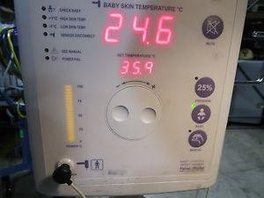
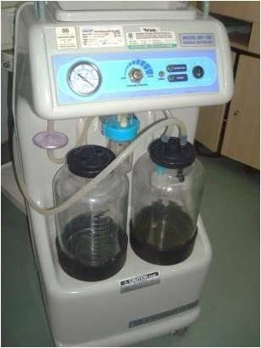
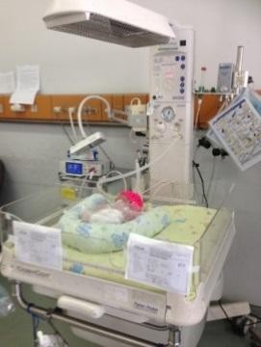
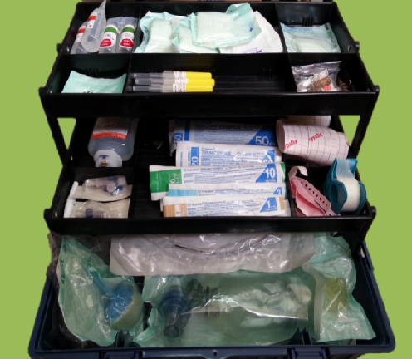
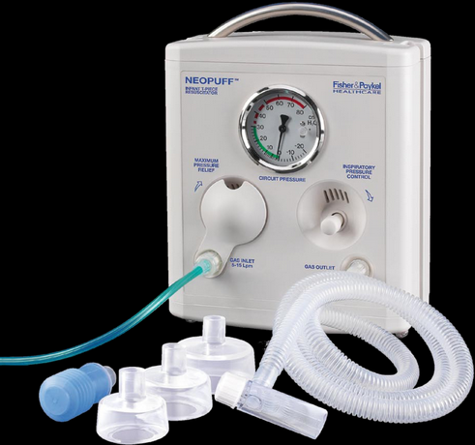
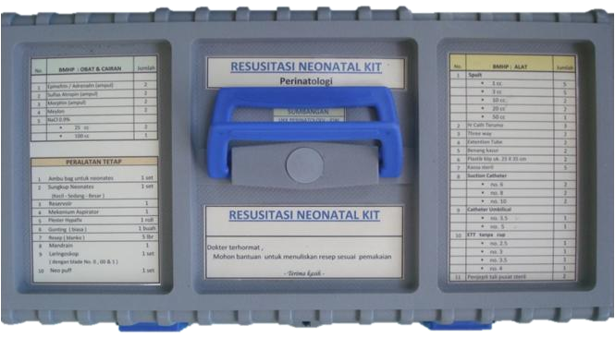
Decoding Algoritme Resusitasi Neonatus
Persiapan alat
Thermoregulation
Airway:
Membuka
JALAN NAPAS
Breathing:
Memberikan Ventilasi Oksigenasi
Circulation

Slide 18
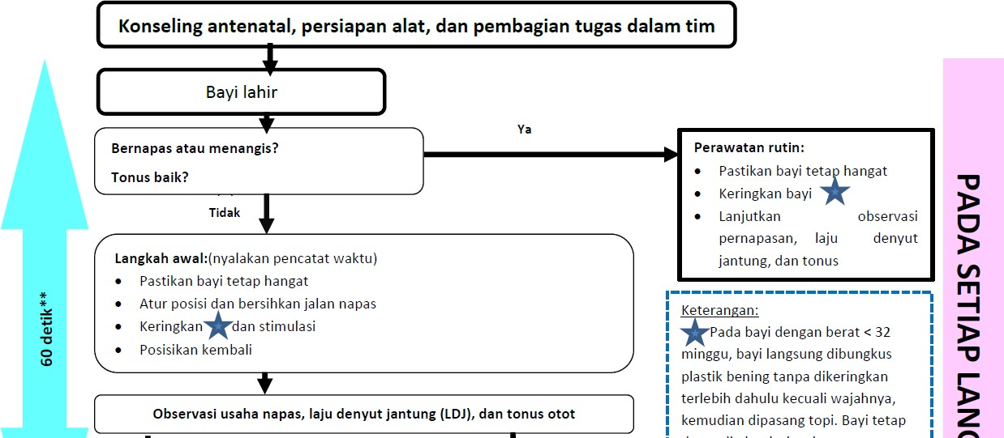
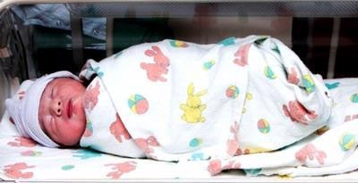

Segera setelah lahir :
Bayi diletakkan di bawah radiant warmer dan Kepala dikeringkan dengan handuk hangat
Kepala ditutup dengan topi, badan langsung dibungkus dengan kain/plastik
Rekomendasi AAP 2017
Suhu Tubuh Aksila 36.5-37°C
Bayi dengan berat < 32 minggu
→ dibungkus plastik Transparan

Slide 19
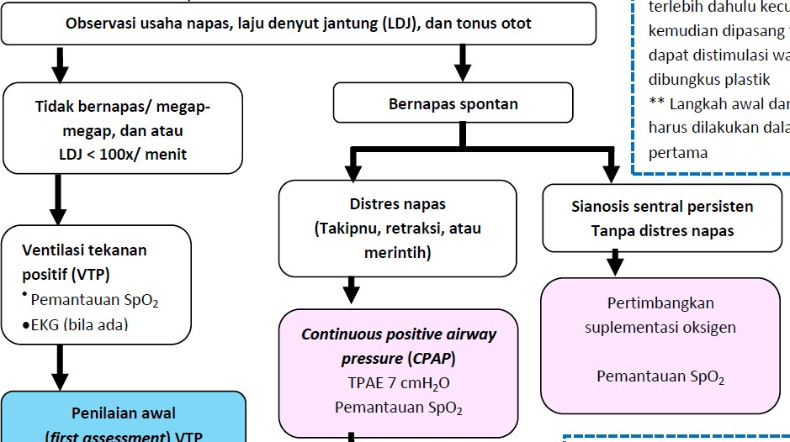
Napas Spontan + Sianosis Sentral (Tanpa Sesak)
= Oksigen Aliran Bebas

Slide 20
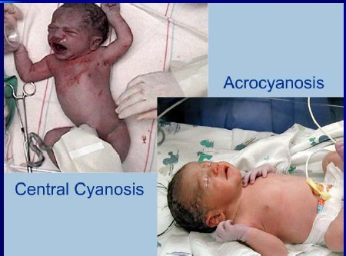
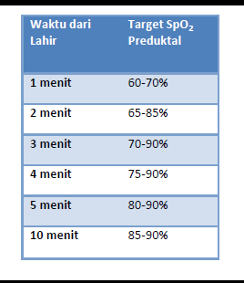
Napas Spontan + Sianosis Sentral (Tanpa Sesak) = Oksigen Aliran Bebas
TIMBUL KARENA SEL DARAH MERAH TIDAK TERIKAT CUKUP OKSIGEN →
SATURASI OKSIGEN dalam darah KURANG !!!!!

Slide 21
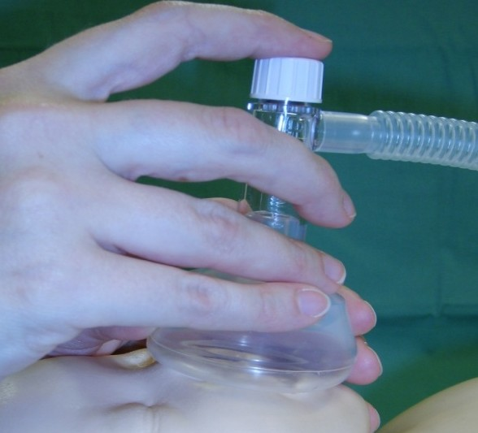
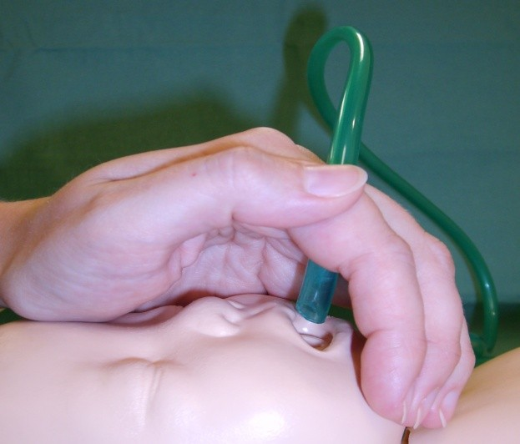
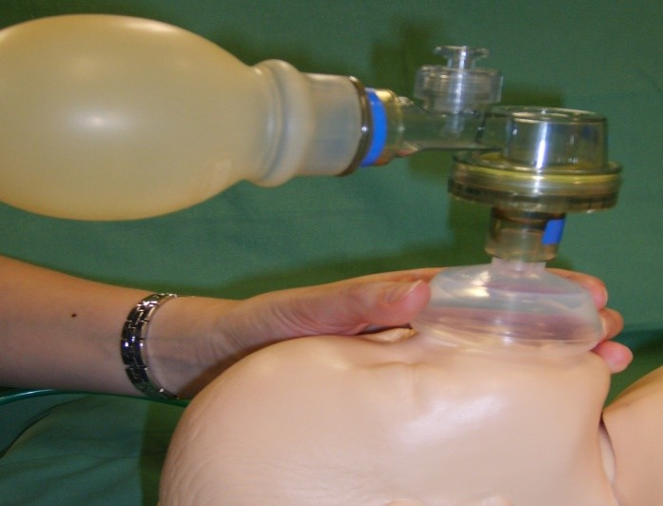
Napas Spontan + Sianosis Sentral (Tanpa Sesak) = Oksigen Aliran Bebas
Resusitasi mengunakan Neopuff
(1 cm di atas wajah)
Selang oksigen di antara telapak tangan seperti bentuk sungkup (1 cm di atas wajah)
Balon Mengembang Sendiri Laerdal (dekat, tidak rapat)
Tidak diremas dengan oksigen 100% dan kecepatan aliran 5 L/min (1 cm di atas wajah )

Slide 22
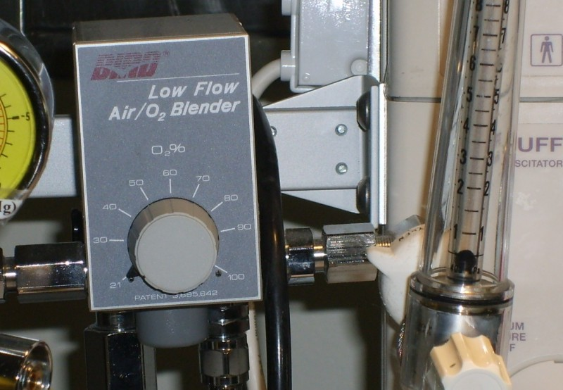
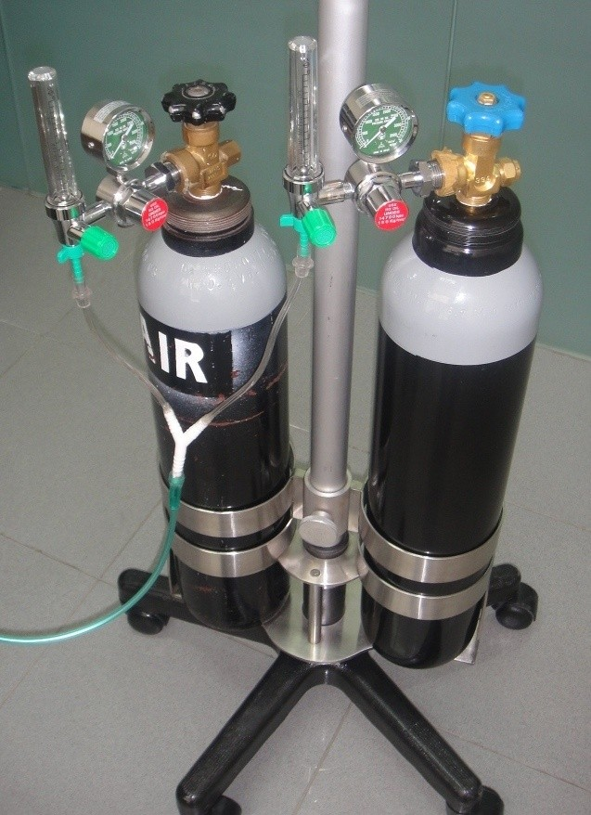
Alat yang diperlukan untuk terapi oksigen secara optimal
Blender oksigen/Pencampuran Oksigen
Oksigen 21% (udara tekan)
Oksigen 100 % (oksigen Murni)

Slide 24
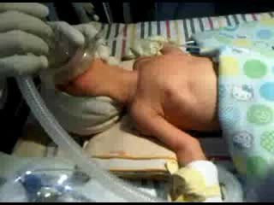
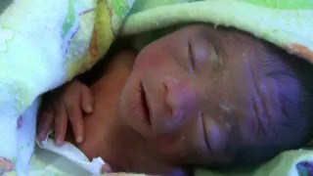
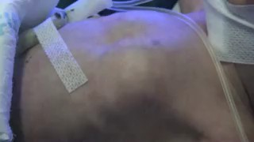
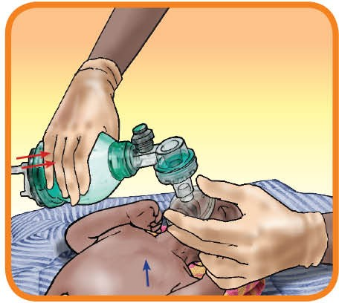

CPAP Pada Bayi Merintih
Berikan Udara Yang Mengalir Terus Menerus → Continues Positve Airway Pressure (CPAP) = 7 cm H2O→ Observasi jika masih retraksi → PEEP 8 cmH2O

Slide 25
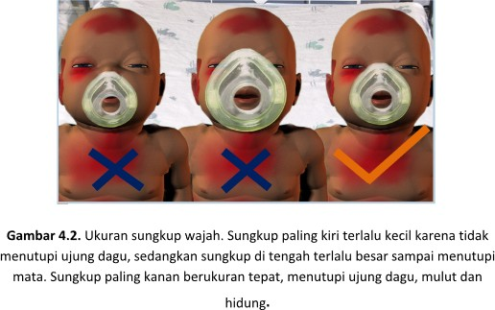
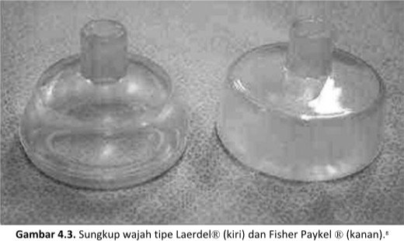
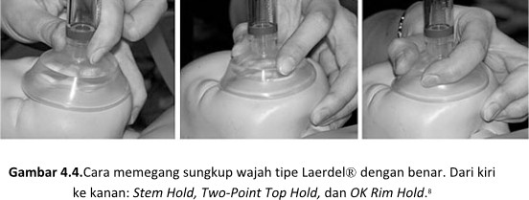
Apnea = Ventilasi Tekanan Positif (VTP)

Slide 26
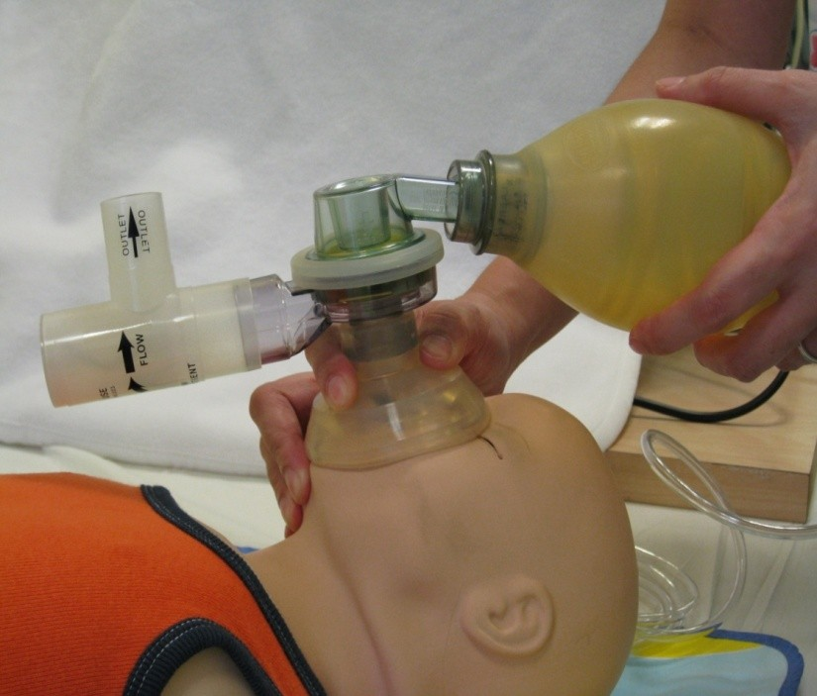
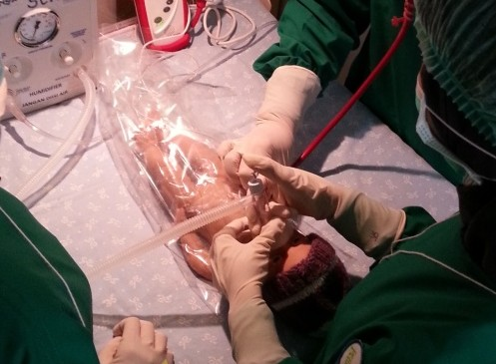
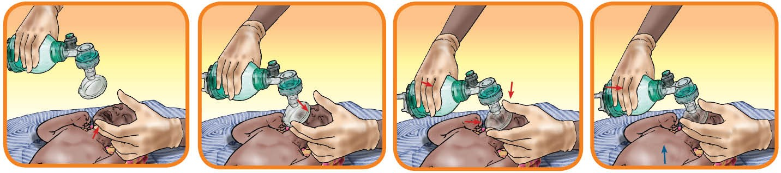
Cara Memberikan Ventilasi Tekanan Positif (VTP)
PEEP
PEEP
PIP
Fraksi Oksigen:
UG <35 minggu : 21-30%
UG > 35 minggu: 21%
•
40-60 kali/menit
Selama 30 detik
1 (remas)
(pompa)
(lepas)
(dua.…tiga)
2 (remas)
(pompa)
(lepas)
(dua.…tiga)
3 (remas)
(pompa)
(lepas)
(dua.…tiga)

Slide 27
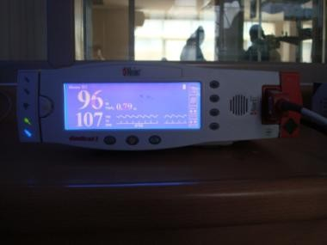

Oksigen ? Perlukah?
Berapa Banyak? Kapan?
Waktu dari Lahir | Target SpO₂ Preduktal
1 menit | 60-70%
2 menit | 65-85%
3 menit | 70-90%
4 menit | 75-90%
5 menit | 80-90%
10 menit | 85-90%
TARGET SATURASI → 88 % sd 92 % BUKAN 100 %!!!!!!

Slide 28
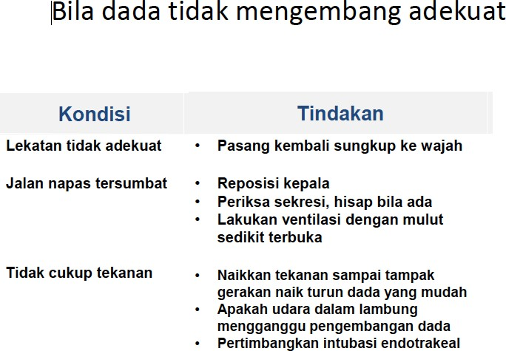

Slide 29
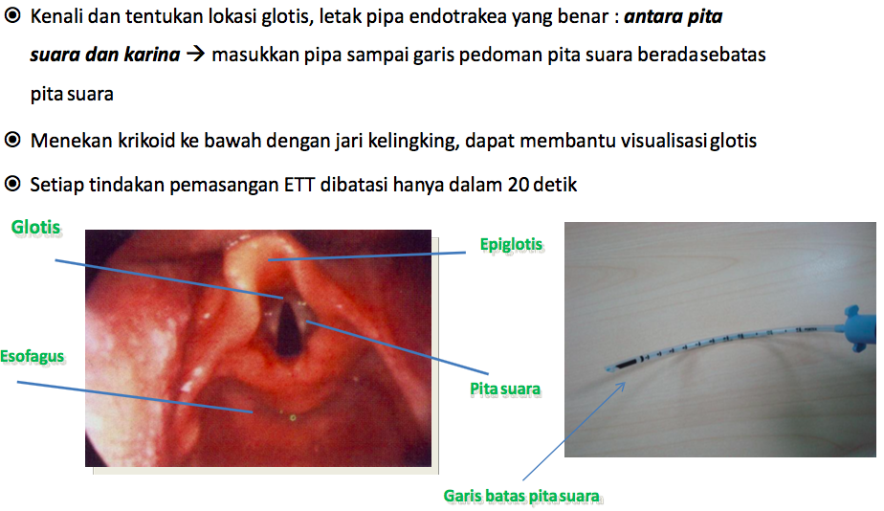

Slide 30
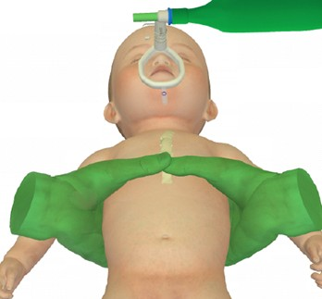

Teknik Kompresi Dada
IBU JARI
Kedua ibu jari untuk menekan tulang dada
Kedua tangan melingkari dada & jari-jari tangan menopang punggung bayi

Slide 31
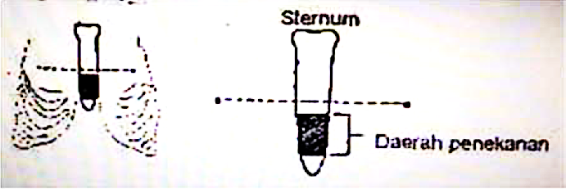
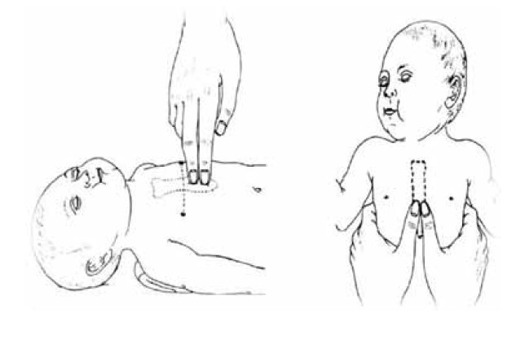
Lokasi Kompresi Dada

Slide 32
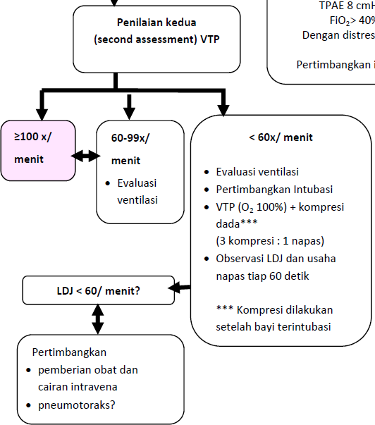
Obat-Obatan

Slide 33
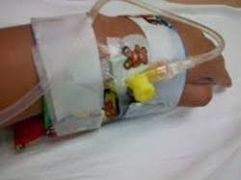
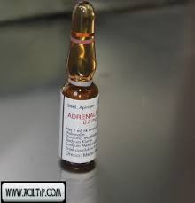
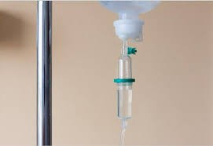
Jalur Pemberian
Vena Umbilikal
Pipa Endotrakeal
Vena Perifer
Jalur Intraosseus
Arteri Umbilikal
Adrenalin
Indikasi :
  VTP dan kompresi dada adekuat gagal
Meningkatkan LDJ
> 60x/ menit
Dosis:
  IV : 10- 30
mcg/KgBB, bolus (1:10.000)
  Endotrakeal : 50
– 100
mcg/kgBB,dilanj utkan VTP (1:10.000)
Cairan:
Pasang infus / umbilikal, loading NaCl 0,9%
Pastikan sirkulasi baik.

Slide 34
S T A B L E
Periksa gula darah, pasang infus/ umbilikal
Inkubator transpor / Kangaroo Mother Care.
Target suhu: 36,5 – 37,5ºC
SUGAR + SAFE CARE
TEMPERATURE
AIRWAY
Nasal kanul / CPAP / intubasi
Pasang infus / umbilikal, loading NaCl 0,9%
Pastikan sirkulasi baik.
BLOOD PRESSURE
AGD , DPL, septic work up (sesuai kebutuhan)
LAB WORK
EMOTIONAL SUPPORT
INFORM CONSENT Tentang Kondisi Bayi →Empati + Tertulis

Slide 35
Etika menghentikan resusitasi
Tidak terdapat bunyi jantung setelah 10 menit melakukan resusitasi aktif.
Bila kemungkinan hidupnya kecil maka tidak perlu memulai resusitasi
Bila berisiko tinggi meninggal atau mempunyai morbiditas yang berat maka harus berdiskusi dengan keluarga untuk menetukan seberapa jauh tindakan yang akan diberikan.

Slide 36
TeamWork

Slide 37
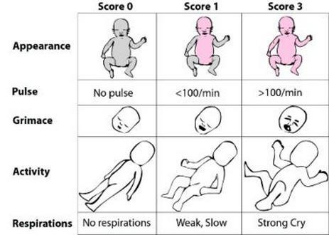
SKOR APGAR
Apgar kepanjangan American Pediatric Gross Assessment Record
Tes ini juga direformulasikan dengan singkatan “How Ready Is This Child”, dengan kriteria yang pada dasarnya sama: Heart rate, Respirotary effort, Irritability, Tone, dan Color
Kegunaan penilaian
1 menit pertama untuk menentukan tindakan
5 menit pertama untuk menentukan prognosis
10 menit pertama untuk menentukan tindakan
selanjutnya

Slide 38
Evaluasi Gawat Napas dengan Menggunakan Skor Downe
 | 0 | 1 | 2
Frek. Nafas | < 60 x/menit | 60 -80 x/menit | > 80 x/menit
Retraksi | Tidak ada retraksi | Retraksi ringan | Retraksi berat
Sianosis | Tidak sianosis | Sianosis hilang dengan O₂ | Tetap sianosis dengan O₂
Air entry | Udara masuk bilateral bak | Penurunan udara masuk ringan | Tidak ada udara masuk
Merintih | Tidak merintih | Didengar dengan stetoskop | Dapat didengar tanpa alat bantu
Skor < 4 : Tidak ada gawat nafas
Skor 4-7 : Gawat nafas
Skor > 7 : Ancaman gagal nafas

Slide 39
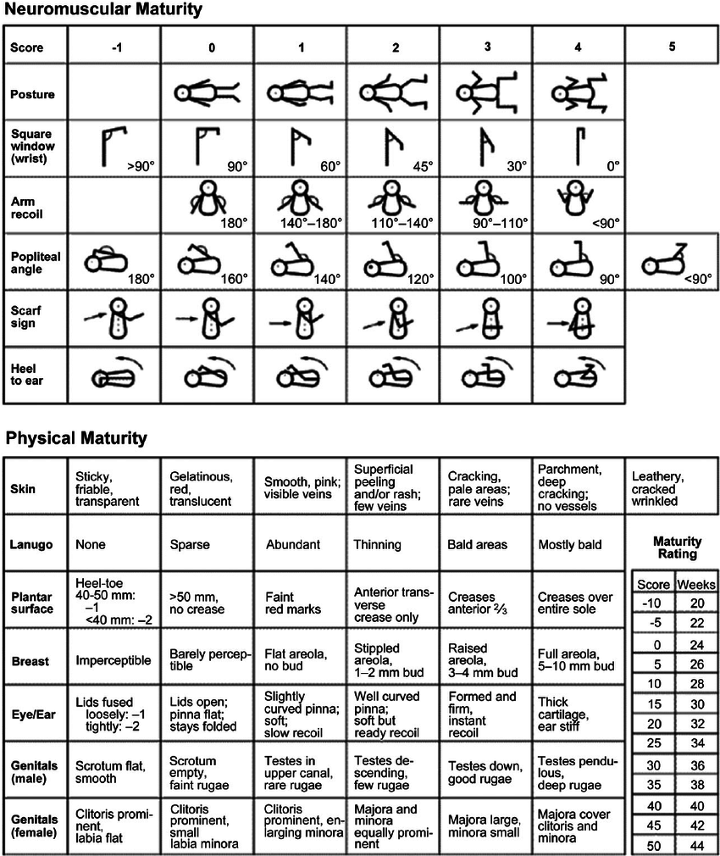
Evaluasi Maturitas Neonatus dengan skor Ballard

